Slide 1
Cocos2d-x基础概念
骆铭涛

Slide 2





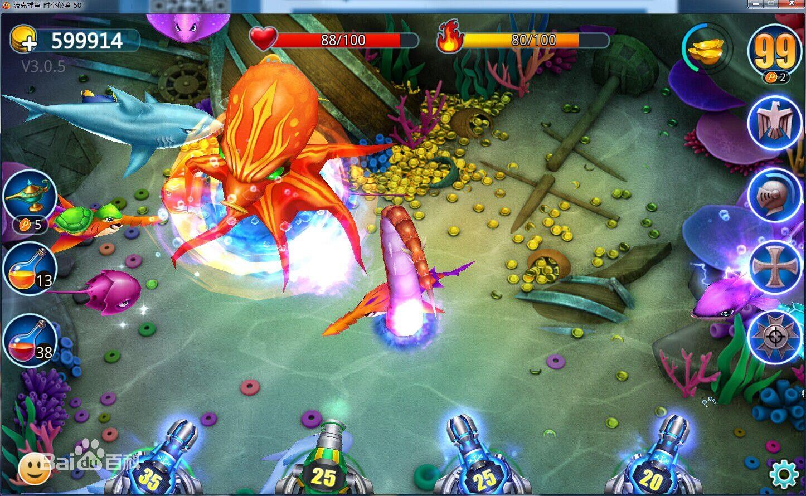
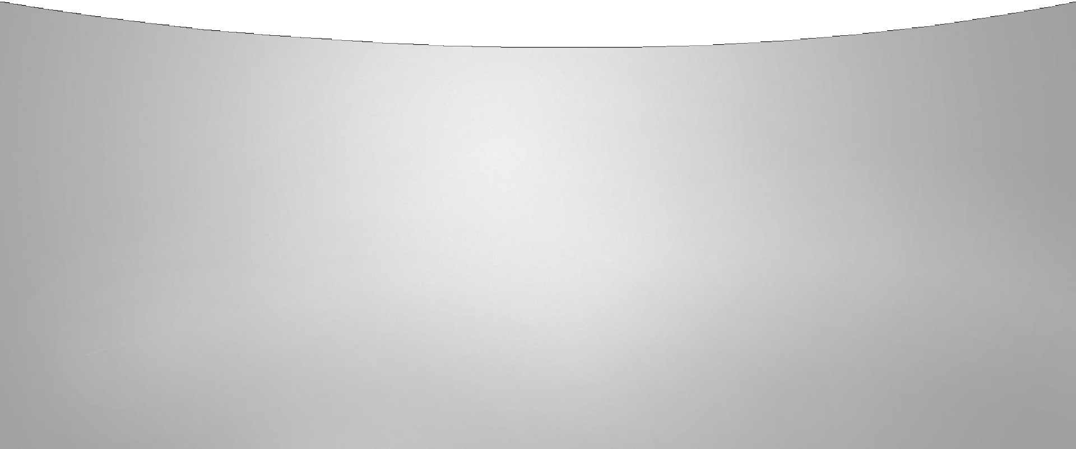




游戏案例：捕鱼达人

Slide 3
点击控制大炮的方向，发射子弹
◆ 点击屏幕触发触屏响应事件，监听器返回触摸 点的坐标（Touch坐标）
◆ Touch坐标是触摸点OpenGL坐标系中的点坐 标，也就是在Cocos2d-x坐标系位置

Slide 4
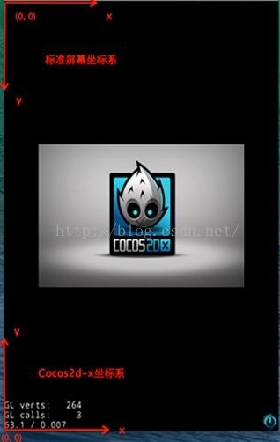
Coco2d-x坐标系

Slide 5
点击控制大炮的方向，发射子弹
◆ Cocos2d中的元素是有父子关系的层级结构， 我们通过Node的setPosition设定元素的位置 使用的是相对与其父节点的本地坐标，最后在 绘制屏幕的时Cocos2d会把这些元素的本地坐 标映射成世界坐标系坐标

Slide 6
世界坐标与本地坐标
◆ 世界坐标系也叫做绝对坐标系。世界坐标系和
GL坐标系一致，原点在屏幕左下角。
◆ 本地坐标系也叫做物体坐标系，是和特定物体 相关联的坐标系。每个物体都有它们独立的坐 标系，当物体移动或改变方向时，和该物体关 联的坐标系将随之移动或改变方向。

Slide 7
点击控制大炮的方向，发射子弹
◆ 触摸点的世界坐标转换为精灵所在层的本地坐 标
◆ 计算精灵坐标与触摸点坐标的关系，做出相应 的反应

Slide 8
本地坐标与世界坐标的相互转换
1.CCPoint convertToNodeSpace(const CCPoint& worldPoint); 2.CCPoint convertToWorldSpace(const CCPoint& nodePoint); 3.CCPoint convertToNodeSpaceAR(const CCPoint& worldPoint); 4.CCPoint convertToWorldSpaceAR(const CCPoint& nodePoint);
参 考 链 接 ： http://blog.163.com/zjf_to/blog/static/201429061201292193855498/ http://www.cnblogs.com/lyout/p/3292702.html

Slide 9
作业
◆ 新版黄金矿工游戏，共有两个界面：主界面与游戏界面
◆ 主界面：在demo代码基础上完善场景，添加开始按钮（MenuItem），点
击进入游戏界面。
◆ 游戏界面：两个Layer，StoneLayer锚点位于左下角，坐标设为(0,0)，其上 有一石头精灵，初始坐标为（560，480）；MouseLayer锚点位于左下角， 坐标设为(0,屏幕高度的一半)，其上有一老鼠精灵，初始坐标为（屏幕宽度的 一半，0）。有一个Label，作为shoot按钮。
◆ 游戏要求：游戏开始后，点击屏幕任意位置，在该位置添加一块奶酪，老鼠 跑到该位置吃掉奶酪；点击shoot按钮，石头发射到老鼠所在的位置，老鼠 跑开，留下钻石。
◆ 加分项：尝试添加一两个动画
◆ 作业提交：提交实验报告（文档），Classes（文件夹），Resources（文件 夹）。实验报告要求有截图。

Slide 10
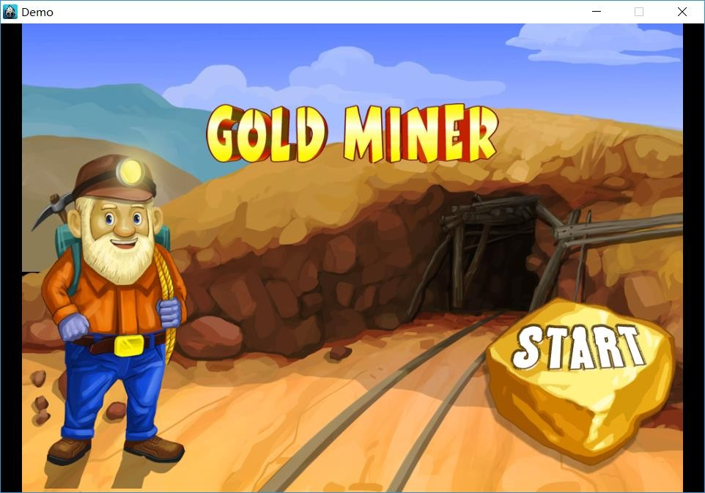

Slide 11
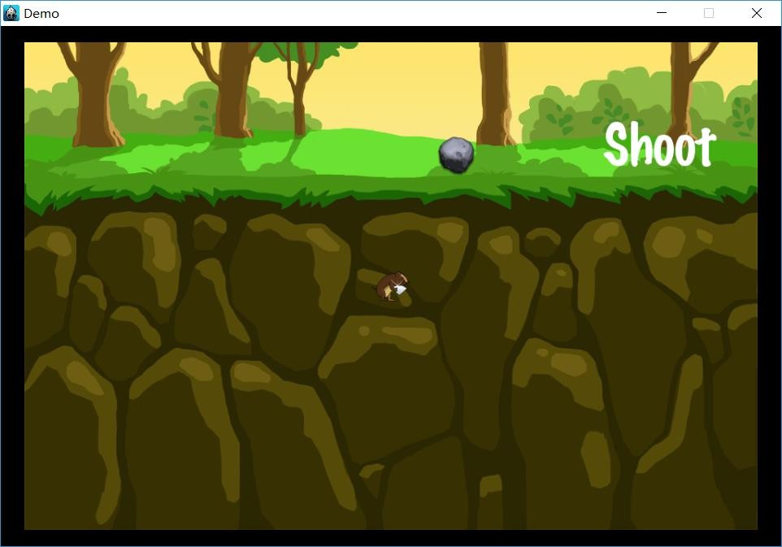

Slide 12

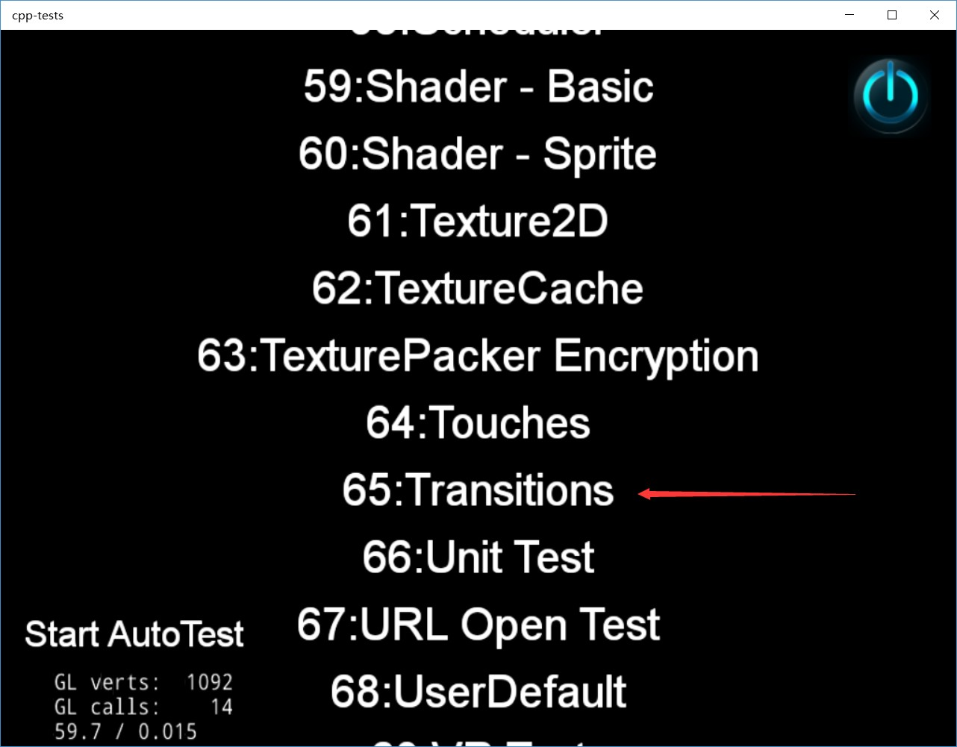

场景切换

Slide 13
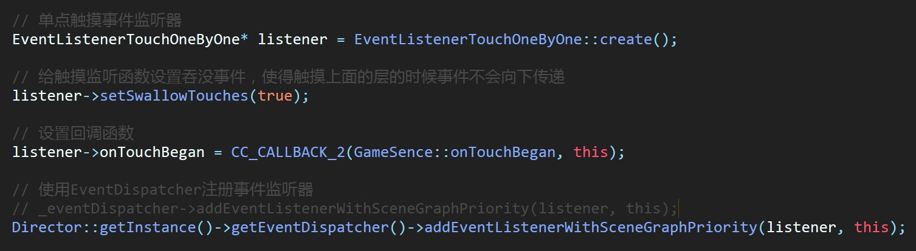
触屏响应

Slide 14
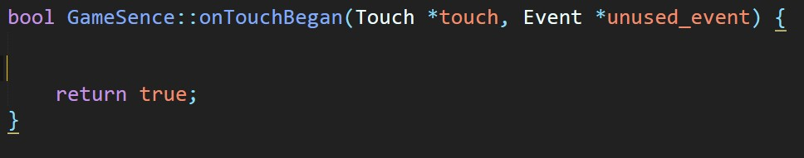
触屏响应
◆ 有三个函数onTouchBegan，onTouchMove和
onTouchEnded可供重写，本次作业重写
onTouchBegan方法即可

Slide 15
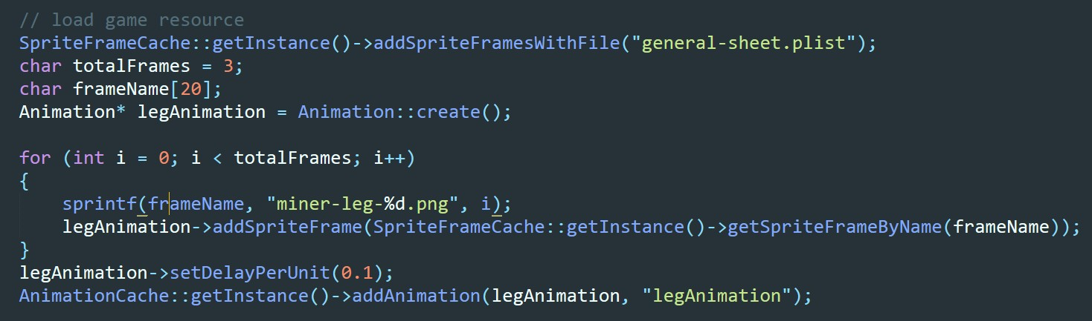
序列帧动画
AppDelegate.cpp中预先加载动画资源

Slide 16
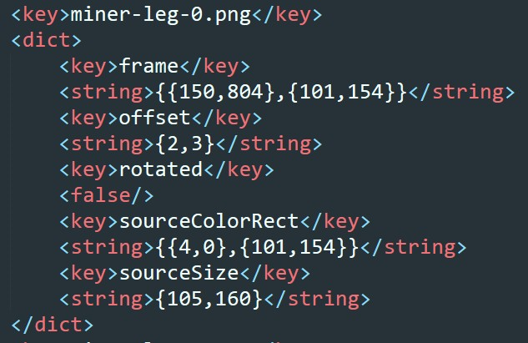
序列帧动画

Slide 17
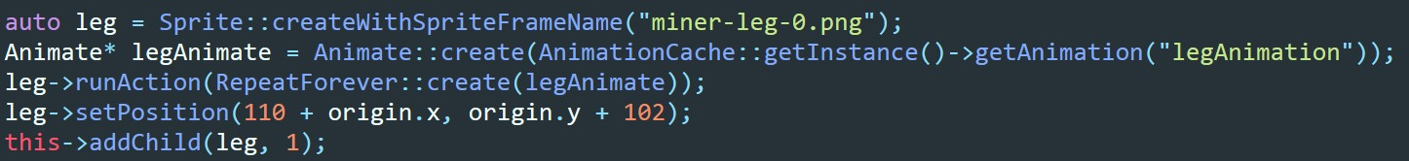
序列帧动画
使用动画资源

